Slide 1
Le laboratoire mrm
La Recherche en Management dans un Monde en Transition.

Slide 2
INTRODUCTION
Paphius quin etiam et Cornelius senatores, ambo venenorum artibus pravis se polluisse confessi, eodem pronuntiante Maximino sunt interfecti. pari sorte etiam procurator monetae extinctus est. Sericum enim et Asbolium supra dictos, quoniam cum hortaretur passim nominare, quos vellent, adiecta religione firmarat, nullum igni vel ferro se puniri iussurum, plumbi validis ictibus interemit. et post hoe flammis Campensem aruspicem dedit, in negotio eius nullo sacramento constrictus.
Paphius quin etiam et Cornelius senatores, ambo venenorum artibus pravis se polluisse confessi, eodem pronuntiante Maximino sunt interfecti. pari sorte etiam procurator monetae extinctus est. Sericum enim et Asbolium supra dictos, quoniam cum hortaretur passim nominare, quos vellent, adiecta religione firmarat, nullum igni vel ferro se puniri iussurum

Slide 3
CHAPITRE 1
CHAPITRE 2
CHAPITRE 3
CHAPITRE 4
CHAPITRE 5

Slide 4
CHAPITRE 1
Sous-titre

Slide 5
Titre section

Slide 6
TITRE
Sous-titre

Slide 7
TITRE
Modifiez le style du titre
Paphius quin etiam et Cornelius senatores, ambo venenorum artibus pravis se polluisse confessi, eodem pronuntiante Maximino sunt interfecti. pari sorte etiam procurator monetae extinctus est. Sericum enim et Asbolium supra dictos, quoniam cum hortaretur passim nominare, quos vellent, adiecta religione firmarat, nullum igni vel ferro se puniri iussurum, plumbi validis ictibus interemit. et post hoe flammis Campensem aruspicem dedit, in negotio eius nullo sacramento constrictus.
Paphius quin etiam et Cornelius senatores, ambo venenorum artibus pravis se polluisse confessi, eodem pronuntiante Maximino sunt interfecti. pari sorte etiam procurator monetae extinctus est. Sericum enim et Asbolium supra dictos, quoniam cum hortaretur passim nominare, quos vellent, adiecta religione firmarat, nullum igni vel ferro se puniri iussurum, plumbi validis ictibus interemit. et post hoe flammis Campensem aruspicem dedit, in negotio eius nullo sacramento constrictus.

Slide 8
TITRE
Paphius quin etiam et Cornelius senatores, ambo venenorum artibus pravis se polluisse confessi, eodem pronuntiante Maximino sunt interfecti. pari sorte etiam procurator monetae extinctus est. Sericum enim et Asbolium supra dictos, quoniam cum hortaretur passim nominare, quos vellent, adiecta religione firmarat, nullum igni vel ferro se puniri iussurum, plumbi validis ictibus interemit. et post hoe flammis Campensem aruspicem dedit, in negotio eius nullo sacramento constrictus.
Paphius quin etiam et Cornelius senatores, ambo venenorum artibus pravis se polluisse confessi, eodem pronuntiante Maximino sunt interfecti. pari sorte etiam procurator monetae extinctus est. Sericum enim et Asbolium supra dictos, quoniam cum hortaretur passim nominare, quos vellent, adiecta religione firmarat, nullum igni vel ferro se puniri iussurum, plumbi validis ictibus interemit. et post hoe flammis Campensem aruspicem dedit, in negotio eius nullo sacramento constrictus.

Slide 9


TITRE
Sous-titre

Slide 10
TITRE
Paphius quin etiam et Cornelius senatores, ambo venenorum artibus pravis se polluisse confessi, eodem pronuntiante Maximino sunt interfecti. pari sorte etiam procurator monetae extinctus est. Sericum enim et Asbolium supra dictos, quoniam cum hortaretur passim nominare, quos vellent, adiecta religione firmarat, nullum igni vel ferro se puniri iussurum, plumbi validis ictibus interemit. et post hoe flammis Campensem aruspicem dedit, in negotio eius nullo sacramento constrictus.
Paphius quin etiam et Cornelius senatores, ambo venenorum artibus pravis se polluisse confessi, eodem pronuntiante Maximino sunt interfecti. pari sorte etiam procurator monetae extinctus est. Sericum enim et Asbolium supra dictos, quoniam cum hortaretur passim nominare, quos vellent, adiecta religione firmarat, nullum igni vel ferro se puniri iussurum, plumbi validis ictibus interemit. et post hoe flammis Campensem aruspicem dedit, in negotio eius nullo sacramento constrictus.

Slide 11
TITRE
Paphius quin etiam et Cornelius senatores, ambo venenorum artibus pravis se polluisse confessi, eodem pronuntiante Maximino sunt interfecti. pari sorte etiam procurator monetae extinctus est. Sericum enim et Asbolium supra dictos, quoniam cum hortaretur passim nominare, quos vellent, adiecta religione firmarat, nullum igni vel ferro se puniri iussurum, plumbi.

Slide 12

TITRE
Paphius quin etiam et Cornelius senatores, ambo venenorum artibus pravis se polluisse confessi, eodem pronuntiante Maximino sunt interfecti. pari sorte etiam procurator monetae extinctus est. Sericum enim et Asbolium supra dictos, quoniam cum hortaretur passim nominare, quos vellent, adiecta religione firmarat, nullum igni vel ferro se puniri iussurum, plumbi validis ictibus interemit. et post hoe flammis Campensem aruspicem dedit, in negotio eius nullo sacramento constrictus.

Slide 13
TITRE
Item 1
Item 2
Item 3
Paphius quin etiam et Cornelius senatores, ambo venenorum artibus pravis se polluisse confessi, eodem pronuntiante Maximino sunt interfecti. pari sorte etiam procurator monetae extinctus est. Sericum enim et Asbolium supra dictos, quoniam cum hortaretur passim nominare, quos vellent, adiecta religione firmarat, nullum igni vel ferro se puniri iussurum
Paphius quin etiam et Cornelius senatores, ambo venenorum artibus pravis se polluisse confessi, eodem pronuntiante Maximino sunt interfecti. pari sorte etiam procurator monetae extinctus est. Sericum enim et Asbolium supra dictos, quoniam cum hortaretur passim nominare, quos vellent, adiecta religione firmarat, nullum igni vel ferro se puniri iussurum
Paphius quin etiam et Cornelius senatores, ambo venenorum artibus pravis se polluisse confessi, eodem pronuntiante Maximino sunt interfecti. pari sorte etiam procurator monetae extinctus est. Sericum enim et Asbolium supra dictos, quoniam cum hortaretur passim nominare, quos vellent, adiecta religione firmarat, nullum igni vel ferro se puniri iussurum

Slide 14
TITRE
Paphius quin etiam et Cornelius senatores, ambo venenorum artibus pravis se polluisse confessi, eodem pronuntiante Maximino sunt interfecti
Paphius quin etiam et Cornelius senatores, ambo venenorum artibus pravis se polluisse confessi, eodem pronuntiante Maximino sunt interfecti
Paphius quin etiam et Cornelius senatores, ambo venenorum artibus pravis se polluisse confessi, eodem pronuntiante Maximino sunt interfecti

Slide 15


Paphius quin etiam et Cornelius senatores, ambo venenorum artibus pravis se polluisse confessi, eodem pronuntiante Maximino sunt interfecti. pari sorte etiam procurator monetae extinctus est. Sericum enim et Asbolium supra dictos, quoniam cum hortaretur passim nominare, quos vellent, adiecta religione firmarat, nullum igni vel ferro se puniri iussurum, plumbi validis ictibus interemit. et post hoe flammis Campensem aruspicem dedit, in negotio eius nullo sacramento constrictus.
Paphius quin etiam et Cornelius senatores, ambo venenorum artibus pravis se polluisse confessi, eodem pronuntiante Maximino sunt interfecti.

Slide 16
TITRE
 | Item 1 | Item 2 | Item 3 | Item 4
Item 1 | 4.5 | 2.3 | 1.7 | 5
Item 2 | 3.2 | 5.1 | 4.4 | 3
Item 3 | 2.1 | 1.7 | 2.5 | 2.8
Item 4 | 4.5 | 2.2 | 1.7 | 7

Slide 17

TITRE
Paphius quin etiam et Cornelius senatores, ambo venenorum artibus pravis se polluisse confessi, eodem pronuntiante Maximino sunt interfecti. pari sorte etiam procurator monetae extinctus est. Sericum enim et Asbolium supra dictos, quoniam cum hortaretur passim nominare, quos vellent, adiecta religione firmarat, nullum igni vel ferro se puniri iussurum, plumbi validis ictibus interemit. et post hoe flammis.

Slide 18
TITRE
Paphius quin etiam et Cornelius senatores, ambo venenorum artibus pravis se polluisse confessi, eodem pronuntiante Maximino sunt interfecti. pari sorte etiam procurator monetae extinctus est. Sericum enim et Asbolium supra dictos, quoniam cum hortaretur passim nominare, quos vellent, adiecta religione firmarat, nullum igni vel ferro se puniri iussurum, plumbi validis ictibus interemit. et post hoe flammis.
 | Item 1 | Item 2 | Item 2
Item 1
Item 2
Item 3
Item 4
Item 4
Item 5
Item 6
Item 7
Item 8

Slide 20
TITRE
 | Item 1 | Item 2 | Item 3 | Item 4
Item 1 | 4.5 | 2.3 | 1.7 | 5
Item 2 | 3.2 | 5.1 | 4.4 | 3
Item 3 | 2.1 | 1.7 | 2.5 | 2.8
Item 4 | 4.5 | 2.2 | 1.7 | 7

Slide 21
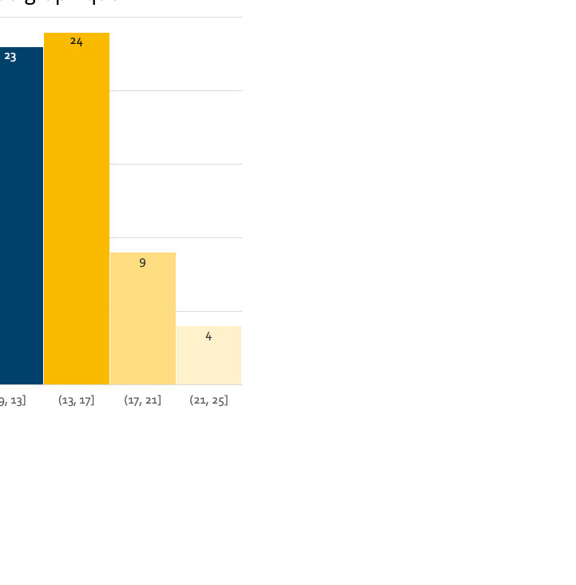
TITRE
Paphius quin etiam et Cornelius senatores, ambo venenorum artibus pravis se polluisse confessi, eodem pronuntiante Maximino sunt interfecti. pari sorte etiam procurator monetae extinctus est. Sericum enim et Asbolium supra dictos, quoniam cum hortaretur passim nominare, quos vellent, adiecta religione firmarat, nullum igni vel ferro se puniri iussurum, plumbi validis ictibus interemit. et post hoe flammis.

Slide 22
TITRE
Paphius quin etiam et Cornelius senatores, ambo venenorum artibus pravis se polluisse confessi, eodem pronuntiante Maximino sunt interfecti. pari sorte etiam procurator monetae extinctus est. Sericum enim et Asbolium supra dictos, quoniam cum hortaretur passim nominare, quos vellent, adiecta religione firmarat, nullum igni vel ferro se puniri iussurum, plumbi validis ictibus interemit. et post hoe flammis Campensem aruspicem dedit, in negotio eius nullo sacramento constrictus.
Paphius quin etiam et Cornelius senatores, ambo venenorum artibus pravis se polluisse confessi, eodem pronuntiante Maximino sunt interfecti. pari sorte etiam procurator monetae extinctus est. Sericum enim et Asbolium supra dictos, quoniam cum hortaretur passim nominare, quos vellent, adiecta religione firmarat, nullum igni vel ferro se puniri iussurum

Slide 23
CHRONOLOGIE

Slide 24




L’équipe MRM
Nom Prénom
Nom Prénom
Nom Prénom
Nom Prénom
Titre
Titre
Titre
Titre

Slide 25
Nom Prénom
Adresse Mail
Site web

Slide 26
Le laboratoire mrm
mrm.edu.umontpellier.fr

